Slide 1
Mikroprocesori
TIK 11 – Prof. Blerand Koshi

Slide 2
Njësia qendrore - Mikroprocesori
Është komponenta kryesore e çdo kompjuteri
Përbëhet prej
njësisë aritmetiko-logjike
njësisë kontrolluese
regjistrave
Bartja e të dhënave në mes komponenteve bëhet përmes linjave që quhen bus

Slide 3
Njësia qendrore - Mikroprocesori
Njësia aritmetike-logjike kryen të gjitha operacionet matematikore dhe logjike në kompjuter
Njësia kontrolluese është përgjegjëse për kontrollin e punës së procesorit, sjelljen dhe dekodimin e instruksioneve
Regjistrat janë memorie interne e mikroprocesorit ku ruhen intruksionet, operandët dhe rezultatet e operacioneve

Slide 4
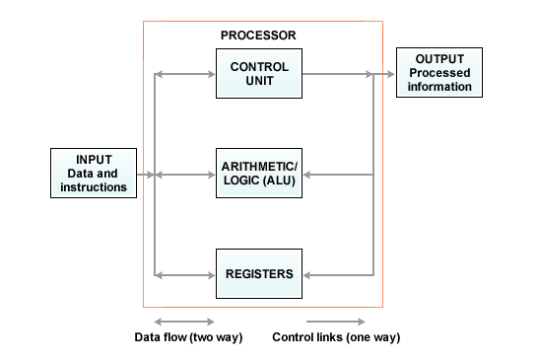

Slide 5
Njësia qendrore - Mikroprocesori
Procesorët punojnë me të dhëna të organizuara në blloqe 8 bitëshe
Procesorët e sotëm punojnë me 32 bit ose 64 bit
kjo gjatësi tregon me sa bite procesori mund të manipulojë në një takt
Komponentet ndërtuese të mikroprocesorit janë transistorët
transistorët janë komponente elektronike të cilët në processor ruajnë gjendjen 1 ose 0
procesorët modern kanë disa milionë transistorë

Slide 6
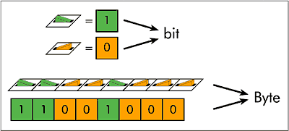
Të dhënat në kompjuter
Përpunojnë të dhëna në formë të 0-ve dhe 1-ve
Pse janë zgjedhur 0-t dhe 1-shat për këtë punë?!
lehtësia e dizajnimit të qarqeve elektronike
dy vlera elektrike
Çka po të kishim 10 nivele elektrike?!
gjasa e gabimit më e madhe

Slide 7
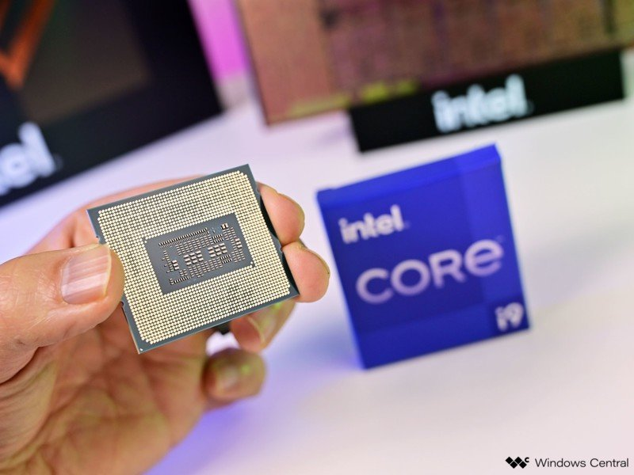
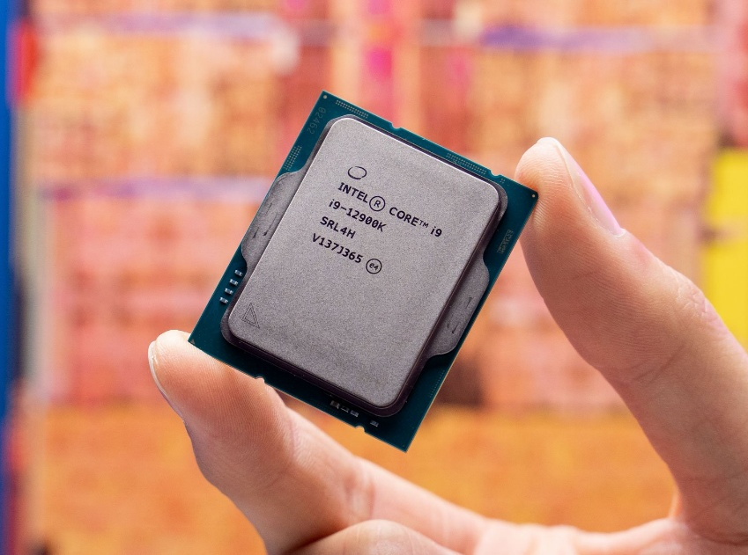
Intel® Core™ i9-12900KS Processor

Slide 8
?
Pyetje

